Slide 1
Semantisatieverhaal:
Ik zag een paar dagen geleden een bijzonder filmpje op Instagram. Een stel duikers maakte een duik in de oceaan bij Noorwegen. Normaal gesproken, meestal zien ze dan mooie vissen en planten. Maar nu zagen ze iets heel bijzonders! Ze zagen een gigantische bubbel. Gigantisch betekent heel erg groot of enórm. Moet je maar eens kijken. (klik op de link) Die gigantische bubbel was een gigantisch ei. Het ei was in goede staat. Het was nog heel en mooi. In het ei zaten duizenden inktvissen. Inktvissen behoren tot de weekdieren. Ze horen bij de weekdieren. Weekdieren hebben geen skelet. Het skelet zijn de botten van een mens of dier. Een slak is ook een weekdier. Het gele dat je ziet is het voedsel voor de inktvisbaby’s. En de grote bubbel er om heen zorgt voor bescherming. Zo vormt het samen het ei. Het geel en de bubbel zijn samen het ei. Het gigantische ei zweefde 10 meter boven de oceaanbodem. Ter hoogte van, op de hoogte van, wat bodemplanten. Daar zweefde het veilig. Zo’n groot ei is natuurlijk heel kwetsbaar. Het is gevoelig, het kan snel stuk gaan of ziek worden. De duikers filmden het gigantische ei en lieten het filmpje aan anderen zien. Het filmpje trok veel mensen aan die ook graag duiken. Aantrekken betekent naar zich toe halen omdat het leuk, mooi of lekker is. Ik vind filmpjes van skiën altijd heel aantrekkelijk, ik heb dan ook gelijk zin in skiën. Dit filmpje van het gigantische ei trok dus veel duikers aan. Die wilden toen ook wel graag naar de bodem van de oceaan om te gaan kijken. Ik vind de oceaan echt geweldig! Er zijn zoveel mooie dingen onder water. Ik vind het echt erg dat de oceanen zo vervuild raken, dat het steeds viezer wordt, verontreinigd wordt, door de mensen die troep in de zeeën gooien.
A
Notes:
Woordenoverzicht:
in goede staat zijn = mooi of heel zijn
gigantisch = heel erg groot, enorm
behoren tot = horen bij
ter = op de
het skelet = de botten van een mens of dier
vormen = zijn, uitmaken
aantrekken = naar zich toe halen omdat het leuk, mooi of lekker is
kwetsbaar = snel stuk of ziek, gevoelig
de vervuiling = het steeds viezer worden, de verontreiniging
normaal gesproken = meestal
DUIKERS VINDEN GIGANTISCHE ZAK INKTVISEIEREN IN NOORWEGEN - WETENSCHAP - 2022 (ariave.com)

Slide 2
Gerarda Das
Marjan ter Harmsel
Mandy Routledge
Francis Vrielink
Week 4 – 25 januari 2022
Niveau A

Slide 3
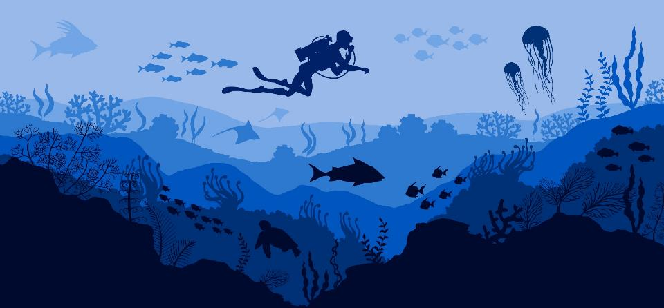
normaal gesproken

Slide 4
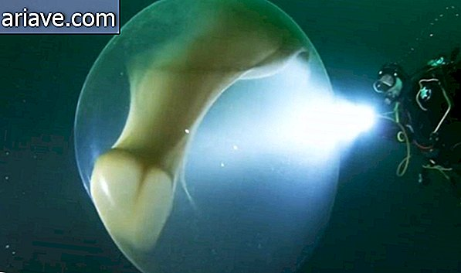
gigantisch
https://youtu.be/4QdiT3W6KAM

Slide 5
in goede staat zijn

Slide 6
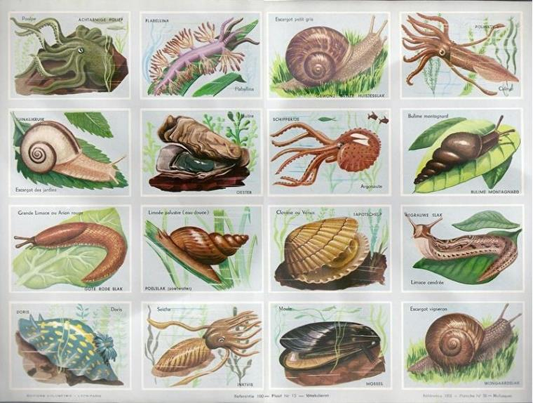
behoren tot

Slide 7
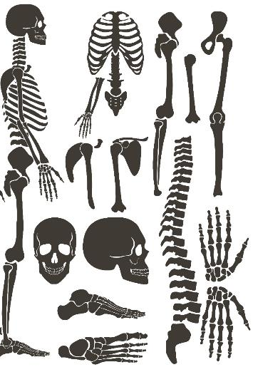
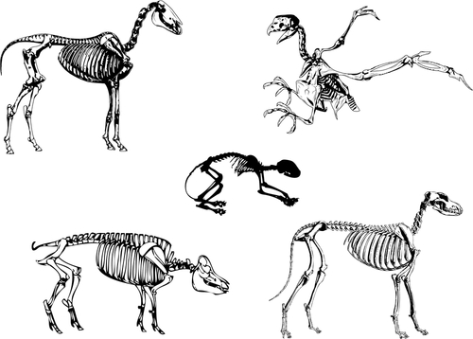
het skelet

Slide 8
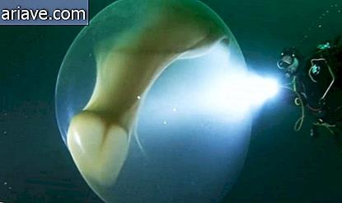
vormen

Slide 9
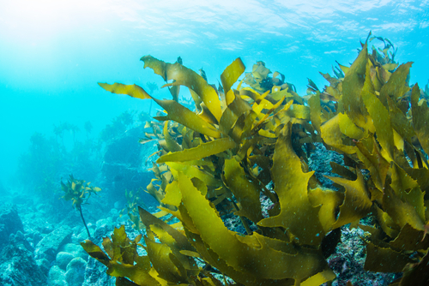
ter

Slide 10
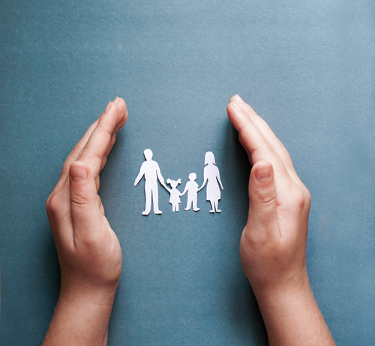
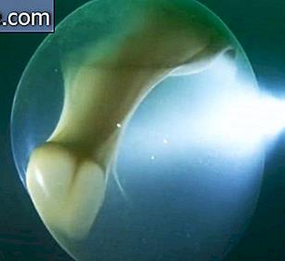
kwetsbaar

Slide 11
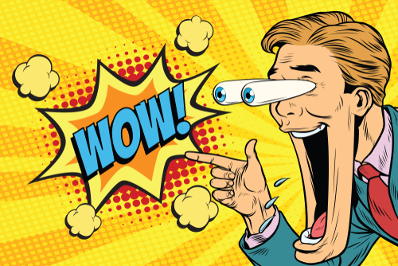
aantrekken

Slide 12
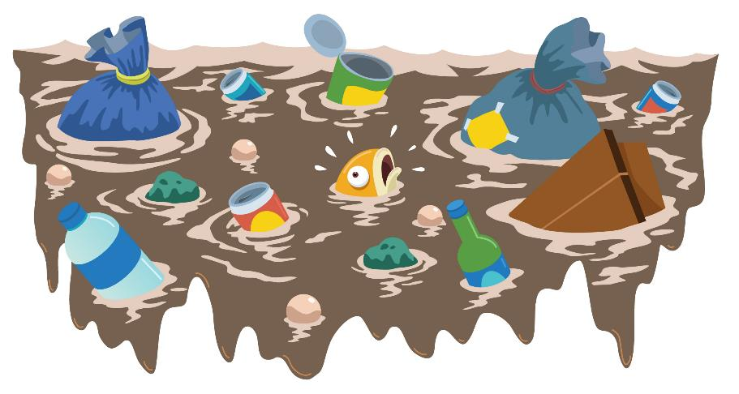
de vervuiling

Slide 13
Op de woordmuur:

Slide 14
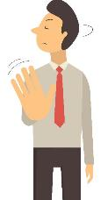
aantrekken
afstoten
= naar zich toe halen omdat het leuk, mooi of lekker is
Het filmpje trok veel mensen aan die ook graag duiken.
= iets niet willen hebben omdat het niet aantrekkelijk is
Ik wilde nooit meer duiken, ik heb de sport afgestoten.

Slide 15
minuscuul
gigantisch
= heel klein
De eitjes van een rups zijn minuscuul.
= heel erg groot, enorm
Duikers vonden dit gigantische ei vol inktvisbaby’s.

Slide 16
kwetsbaar
bestendig
= makkelijk kapot of snel ziek
Zo’n groot ei is natuurlijk heel kwetsbaar.
= sterk en stevig gebouwd
De grote bubbel om de inktvisbaby’s zorgt er voor dat het ei bestendig is onderin de oceaan.

Slide 17
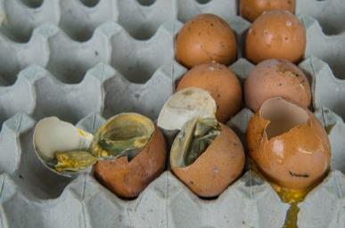
in goede
in slechte
staat zijn
staat verkeren
= mooi of heel zijn
Dit ei is in goede staat.
= kapot en incompleet zijn
Deze eieren verkeren in slechte staat.

Slide 18
normaal
af en toe
gesproken
= meestal
Normaal gesproken zien duikers gewone planten en dieren onder water.
= soms
Af en toe zien duikers iets speciaals onder water.

Slide 19
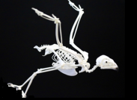
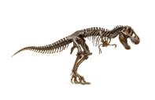
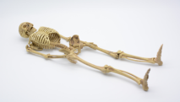
het skelet
= de botten van een mens of dier
het vogel- skelet
het T-Rex skelet
het menselijk skelet

Slide 20
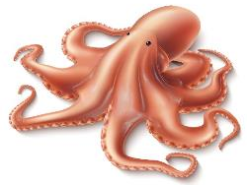
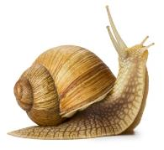
het weekdier
= dieren zonder skelet van binnen. Ongewervelde dieren.
De inktvis behoort tot de weekdieren.
= horen bij

Slide 21
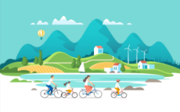
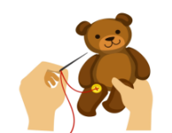
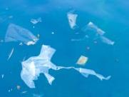
de vervuiling
= het steeds viezer worden, de verontreiniging
het milieu
milieuvriendelijk
de milieuschade

Slide 22
ter = op de
Het gigantische ei dreef 10 meter boven de oceaanbodem. Ter hoogte van wat bodem-planten.

Slide 23
vormen = zijn, uitmaken
Het gele dat je ziet is het voedsel voor de inktvisbaby’s. En de grote bubbel er om heen zorgt voor bescherming. Zo vormt het samen het ei.
Het geel en de bubbel zijn samen het ei.

